Slide 1
7月19日（土）
第1会場

Slide 2
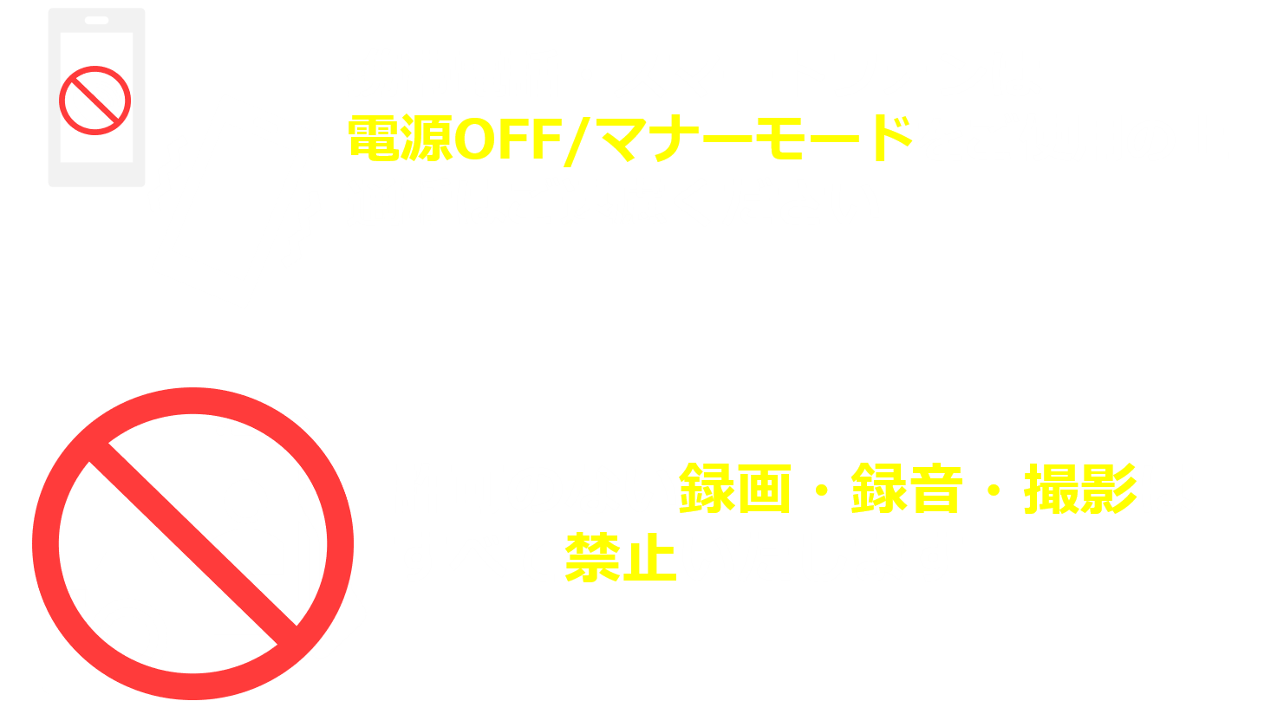

Slide 3
【ご案内】
次のセッションで
日本整形外科学会の
教育研修単位を取得される方は
会場入口にてお手続きください

Slide 4
開会挨拶

Slide 5
基調講演１
KL01 不確実な時代への対応を考える－国民の幸せと健康を目指して－
座長 ：
辻本 和雄
（つじもと整形外科リウマチ・リハビリテーション）
演者 ：
長谷川 利雄
（一般社団法人日本臨床整形外科学会 理事長
はせがわ整形外科運動器エコークリニック（大阪府））

Slide 6
【ご案内】
次のセッションで
日本整形外科学会の
教育研修単位を取得される方は
会場入口にてお手続きください

Slide 7
義肢装具士特別講演
OP 義肢装具士の現状と問題点
座長 ：
長谷川 利雄
（一般社団法人日本臨床整形外科学会 理事長）
演者 ：
時吉 重雄
（一般社団法人日本義肢協会（理事長）
／（株）青森日東義肢製作所（青森県））

Slide 8
【ご案内】
次のセッションで
日本整形外科学会の
教育研修単位を取得される方は
会場入口にてお手続きください

Slide 9
特別講演１
SL01 近赤外光線免疫療法（光免疫療法）の現在地と未来
座長 ：
西川 哲夫
（西川整形外科リハビリクリニック）
酒井 良忠
（神戸大学医学部附属病院 リハビリテーション科）
小林 久隆
（米国国立がん研究所 分子イメージング部門
／関西医科大学 附属光免疫医学研究所）
演者 ：

Slide 10
特別講演１
SL01 近赤外光線免疫療法（光免疫療法）の現在地と未来
座長 ：
西川 哲夫
（西川整形外科リハビリクリニック）
酒井 良忠
（神戸大学医学部附属病院 リハビリテーション科）

Slide 11
特別講演１
SL01 近赤外光線免疫療法
（光免疫療法）の現在地と未来
小林 久隆
（米国国立がん研究所 分子イメージング部門
／関西医科大学 附属光免疫医学研究所）
演者 ：

